Slide 1
CHỦ ĐỀ 2: CUỘC SỐNG TƯƠI ĐẸP
GV Thực hiện: Lương Nữ Phụng Hà
Trường THCS TT Phú Hòa
Notes:
更多精彩模板请关注【沐沐槿PPT】https://mumjin.taobao.com/

Slide 2
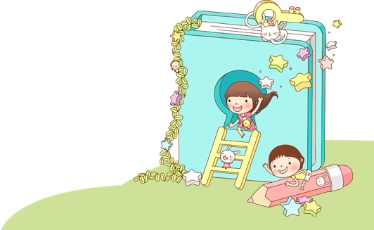
在此输入文字
Tiết 8:
Luyện tập- Vận dụng- Sáng tạo
(Kết hợp kiểm tra giữa kì)
在此输入文字
在此输入文字
在此输入文字

Slide 3
Nội dung 1:
Luyện tập- Vận dụng- Sáng tạo

Slide 4
TRÒ CHƠI KHỞI ĐỘNG
“Nghe giai điệu đoán bài hát"
Đời sống không già vì có chúng em
Con đường học trò
Bài đọc nhạc số 1

Slide 5
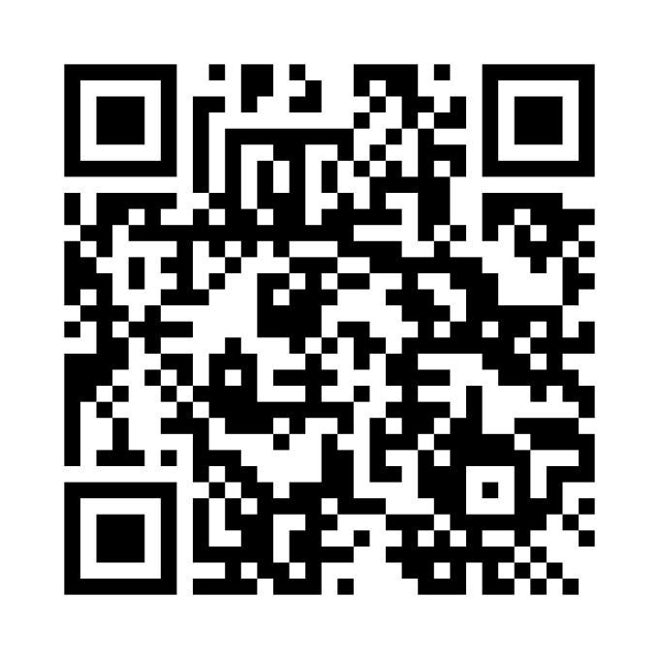
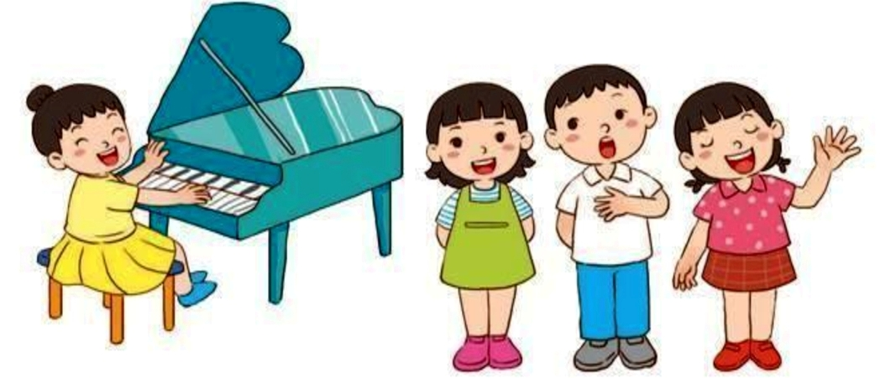
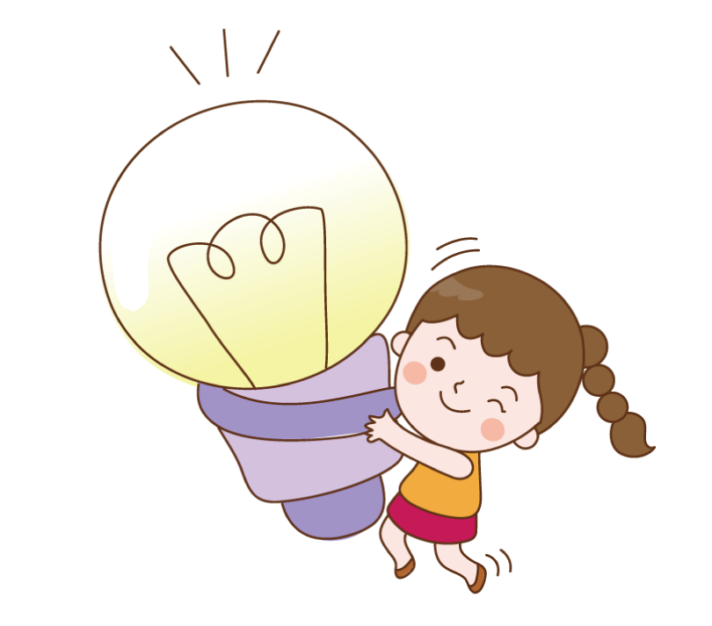
KHỞI ĐỘNG GIỌNG
https://www.youtube.com/watch?v=6zIk3YXxZBw&t=7s

Slide 6
ÔN TẬP 2 BÀI HÁT + BÀI ĐỌC NHẠC SỐ 1
Đời sống không già vì có chúng em
Con đường học trò
Bài đọc nhạc số 1
- Các cá nhân/nhóm trình bày ý tưởng sáng tạo, trình diễn bài hát/ bài đọc nhạc bằng các hình thức khác nhau

Slide 7
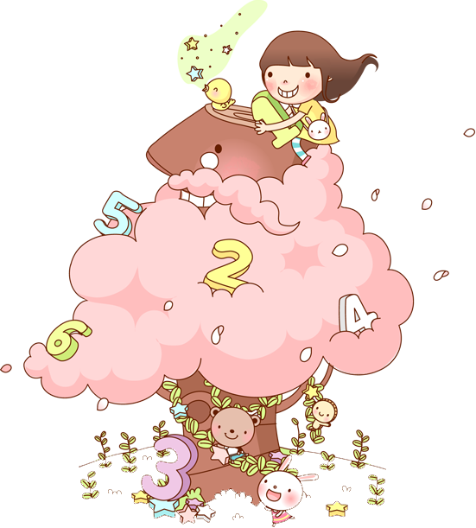
TRÒ CHƠI ÂM NHẠC
Tìm các chữ cái trong tên của mình gắn với tên nốt nhạc theo kí hiệu Latin
VD: Sinh - nốt Son

Slide 8
KIỂM TRA GIỮA KÌ

Slide 9
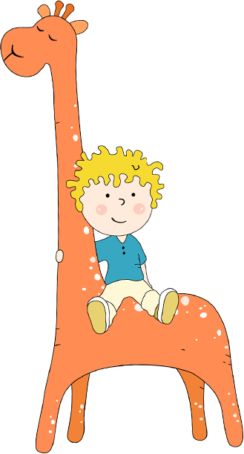
HƯỚNG DẪN TỰ HỌC
GV cho HS nêu cảm nhận về chủ đề và chốt lại các nội dung chính của chủ đề.
- HS đọc và tìm hiểu các nội dung ở chủ đề 3 Nhớ ơn thầy cô
- Dùng mã code do GV cung cấp để khai thác học liệu điện tử, nghe và tập hát trước bài hát Thầy cô là tất cả và nghe bài Nhớ ơn thầy cô kết hợp tập vận động nhẹ nhàng theo bài hát.
+ Tìm hiểu ý nghĩa và nội dung lời ca của bài hát: Thầy cô là tất cả (Nhạc: Bùi Anh Tú- Thơ: Nguyễn Trọng Sửu)
+ Viết lời giới thiệu ngắn khoảng (3,4 câu) về tiêu đề và nội dung của bài hát.
GV Thực hiện: Lương Nữ Phụng Hà
Trường THCS TT Phú Hòa

Slide 10
Tạm biệt các em!
Chúc các em học tốt!
GV Thực hiện: Lương Nữ Phụng Hà
Trường THCS TT Phú Hòa
Notes:
更多精彩模板请关注【沐沐槿PPT】https://mumjin.taobao.com/

